Slide 1
Voorplanting blok 2.08
Les 5 De dracht

Slide 2
Vorige weken
Onderdelen en functies van geslachtsorganen
Waar vind bevruchting plaatst
Functie van de hormonen
Dekking en specifieke kenmerken
Embryonale ontwikkeling

Slide 3
vandaag
Dracht
Opdrachten tussendoor en theorie
Stageplek

Slide 4
Theorie dracht
Er heeft een dekking plaatsgevonden. En nu?
Waar moet je rekening mee houden?
  Verzorging van moederdier
  Verzorging van de omgeving
  Gedrag van moederdier
  Voeding van moederdier.

Slide 5
Hoe dracht vaststellen?
Bij zoogdieren kunnen we op verschillende manieren de dracht vaststellen
Hond/kat
  Scannen (inwendig of uitwendig)
  rontgenfoto
Konijn
  Palperen
Grote dieren (merrie/koe)
  Inwendige echo

Slide 6
Later in de dracht?
Wordt aan het dier zichtbaar
  Meer voeding nodig
  Dikkere buik (bij herkauwers rechter kant)
  Wat minder energie

Slide 7
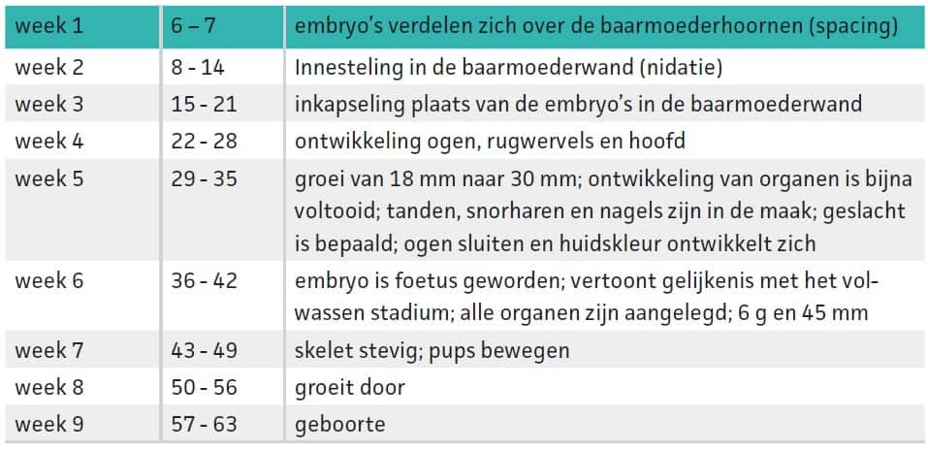
Embryonale ontwikkeling zoogdieren

Slide 8
Wat doe jij al verzorger
Verzorging
  Algemene conditie
  Regelmatig controleren parasieten
  Goede hygiëne
Voeding in relatie tot de dracht
  Eerste helft dracht geen extra voeding
  Tweede helft dracht stijgt energiebehoefte
  Rantsoen nauwkeurig afstemmen i.v.m. complicaties

Slide 9
Geboorteomgeving
  Omgeving waar dier moet werpen
  Kijken naar wilde soortgenoten
  Zorg voor rust en geen plotselinge verstoringen
Inrichten van de geboorteomgeving
  Tijdig ideale werpplek maken
  Rustig, tochtvrij en optimale temperatuur
  Vooraf reinigen en desinfecteren
  Verschillende werpomgevingen

Slide 10
opdracht
Zoek op
Gedrag vlak voor de bevalling van
  De hond
  De kat
  Konijn
  Varken
  Schaap
  geit

Slide 11
Opdracht
Voor een groep ooien (40)ga je een overzicht maken. Je gaat in een excelbestand een overzicht maken. Hierin komen de volgende onderdelen te staan:
  Identificatie van het vrouwelijk dier
  Hoe en wanneer wordt mannelijke dier erbij gedaan.
  Kleur dekblok
  Hoe en wanneer controle dracht
  Wanneer aflammeren
  Wanneer verhuizen naar de kraamstal
  Denk aan ooien die niet bevrucht zijn eerste keer. (gebruik hiervoor 5 ooien)

Slide 12
Inrichten van de kraamstal
Als je het overzicht hebt gemaakt ga je informatie opzoeken over het inrichten van een kraamstal.
Zet dit bij in je andere opdracht. Bewaar dit voor de volgende les.
Ben je klaar dan ga je een begrippenlijst maken. Vraag of de docent deze door mailt.
Ben je daar ook mee klaar, ga je een stageplek regelen voor de voortplantingsstage.

